Slide 1
A R T I C U L 8
산업별 활용 사례
USE CASE 8
사전 예방적 전력망 인식
Evolving from Reactive Alarm-Chasing to Proactive Grid Awareness
에너지 · 전력 (Energy & Utilities)

Slide 2
OVERVIEW · 한눈에 보기
사전 예방적 전력망 인식: 전체 흐름
전력망 운영의 과제
Articul8 · AgentMesh
핵심 성과
• 고전압 송전 제어실 운영자의 심각한 경보 폭증과 분산된 데이터 흐름 • 범용 AI는 실제 토폴로지 인식 부족으로 일상 이벤트와 연쇄 고장 구분 불가 • 안전한 전력망 운영에 필요한 시간 기반 증거 중심 추론 제공 어려움 • 원격측정·토폴로지·경보·날씨 데이터의 실시간 통합 필요
라이브 상황 그래프
1
원격측정·토폴로지·기상 정보를 통합한 시간 반영 상황 그래프 구축
70%+
경보 노이즈 감소율
멀티모델 라우팅
상위 10개
2
질문 유형별로 그래프 엔진·확률모델·도메인 LLM에 자율 라우팅
지속 업데이트되는 위험 감시 목록
사전예방 리스크 레이더
3
경보 임계값 초과 전 상위 10개 위험 자산을 지속 모니터링
15~60분
과거 임의 시점으로 전력망 상태 재구성
Articul8 차별점
경보 노이즈 70%+ 감소
멀티모델 자율 라우팅
사전 예방적 위험 감지
유연한 배포
ARTICUL8 | Use Case 8 — 사전 예방적 전력망 인식

Slide 3
Articul8 솔루션 요약: 에이전트 · 포지셔닝 · 성과
핵심 에이전트 파이프라인
1
라이브 상황 그래프
2
멀티모델 라우팅
3
사전예방 리스크 레이더
Live Situation Graph
AgentMesh Multi-Model Routing
Proactive Risk Radar
원격측정·토폴로지·기상정보를 통합해 시간 반영 지식계층 구축, 경보 노이즈 70%+ 감소
질문 유형별 최적 모델로 자율 라우팅하고 전체 툴체인을 실행, 증거 추적 제공
상위 10개 감시목록을 지속 업데이트해 임계값 초과 전 위험 사전 파악
라이브 상황 그래프 대시보드 — 실시간 토폴로지 인식 · 위험 감시 · 증거 기반 추론 제공
독보적 포지셔닝
기대 도입 효과
• 홍수 상황을 5가지 유형으로 분류해 경보 노이즈 70% 이상 감소 • 토폴로지·위험점수·요약 질의를 각각 최적 모델로 자율 라우팅 • 참조 자산 검색·실시간 원격측정 접근·순위 계산 등 전체 툴체인 자율 실행 • 요청 시 상황 브리핑과 교대 근무 인수인계 보고서 자동 생성
• 운영 효율성 — 경보 노이즈 70% 이상 감소로 실제 위험에 집중 • 사전 예방적 대응 — 임계값 초과 전 열혼잡·전압위험·기상노출 사전 파악 • 운영 연속성 — 상황 브리핑과 인수인계 보고서로 교대 간 지식 단절 방지
ARTICUL8 | Use Case 8 — 사전 예방적 전력망 인식

Slide 4
A8 솔루션 · 에이전트 상세
세 가지 핵심 에이전트 상세 설명
1
라이브 상황 그래프
2
멀티모델 라우팅
3
사전예방 리스크 레이더
Live Situation Graph
AgentMesh Multi-Model Routing
Proactive Risk Radar
역할
역할
역할
원격측정·토폴로지·기상 정보를 통합해 시간 정보를 반영하는 단일 지식 계층 구축
질문 유형에 따라 최적의 모델로 자율 라우팅해 전체 툴체인을 실행
경보 임계값 초과 전 상위 10개 위험 자산을 지속적으로 감시
핵심 기능
핵심 기능
핵심 기능
• 원격측정·토폴로지·기상 데이터 통합 • 과거 임의 시점(교대 시작, 15/30/60분 전)으로 시스템 상태 재구성 • 홍수 상황을 5가지 유형으로 분류해 경보 노이즈 70% 이상 감소
• 토폴로지 질문은 그래프 엔진으로 라우팅 • 위험 점수 계산은 확률 모델로 라우팅 • 요약 정보는 도메인 최적화 LLM으로 라우팅
• 상위 10개 감시 목록 지속 업데이트 • 열 혼잡·전압 위험·기상 노출 사전 표시 • 요청 시 상황 브리핑·교대 인수인계 보고서 생성
산출물
산출물
산출물
시간 정보를 반영한 실시간 전력망 상황 그래프
참조 자산 검색·실시간 원격측정·순위 계산이 포함된 증거 추적 결과
사전 예방적 위험 감시 목록과 교대 인수인계 보고서
ARTICUL8 | Use Case 8 — 사전 예방적 전력망 인식

Slide 5
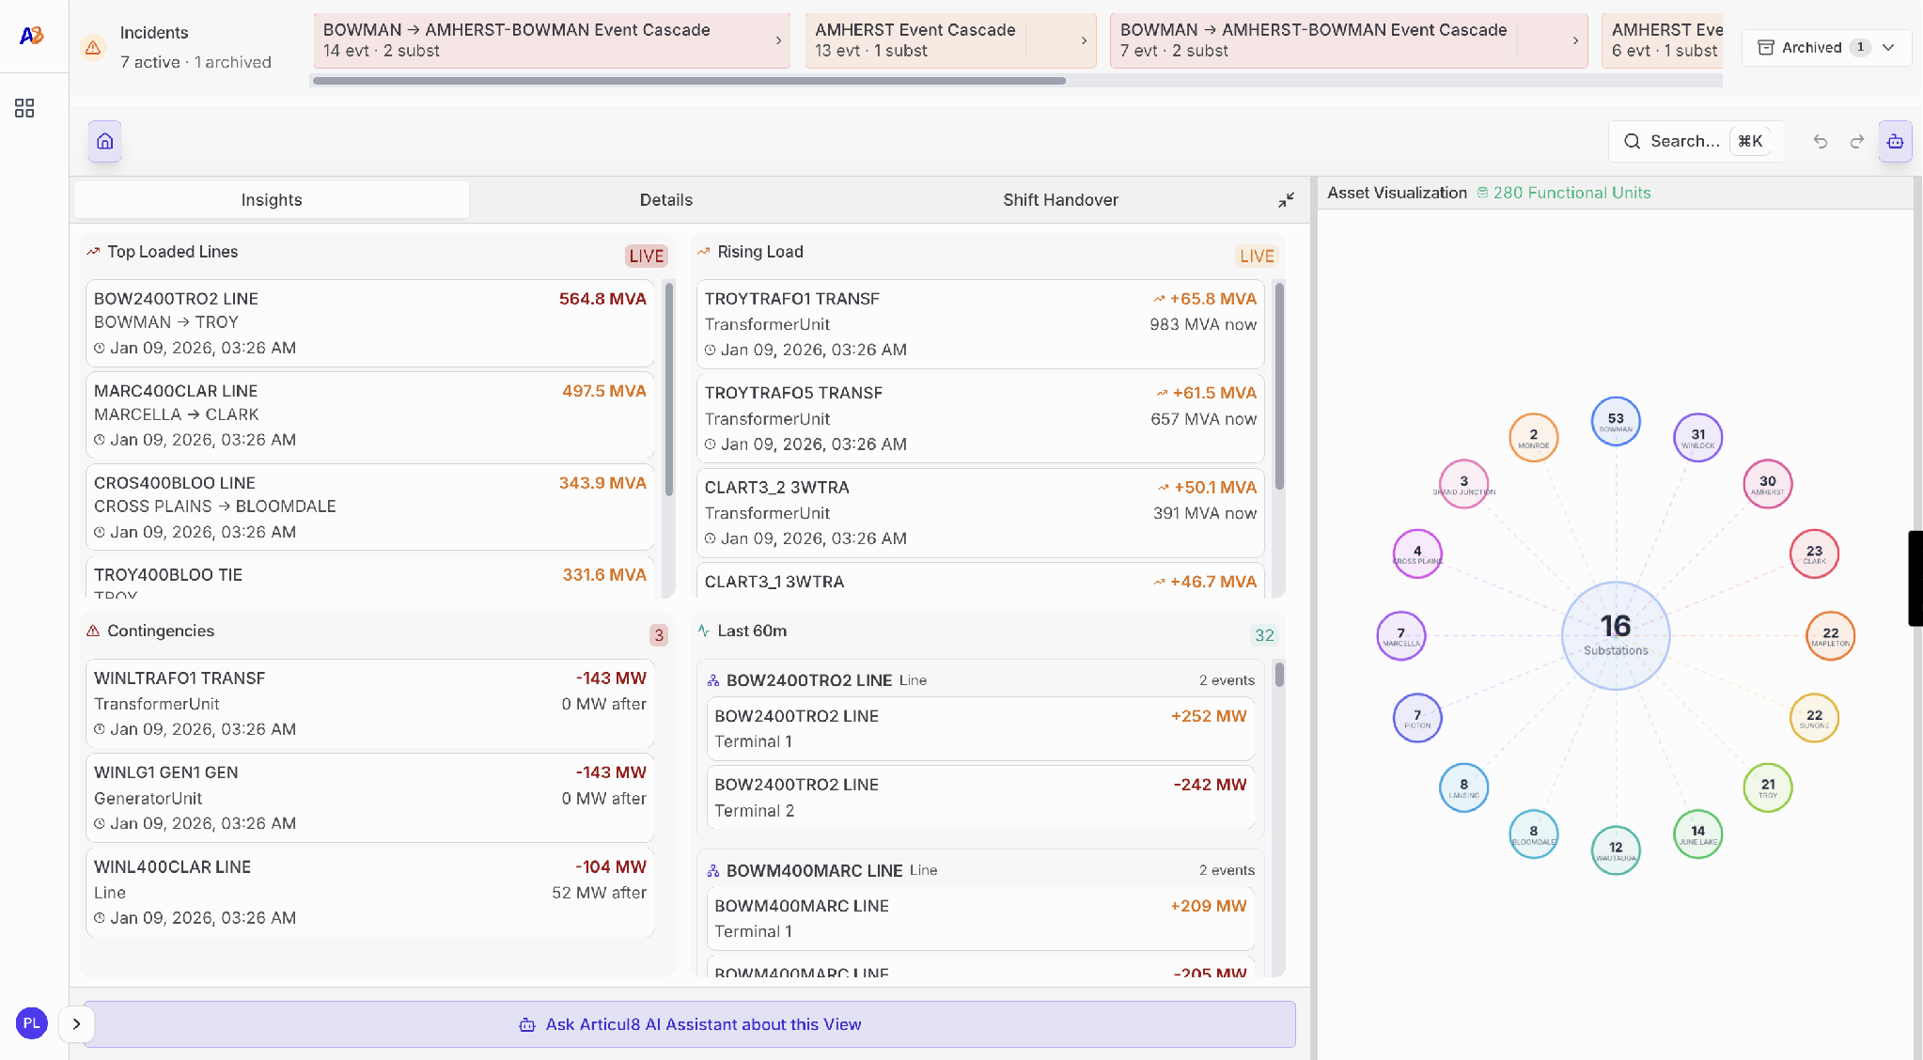
A8 솔루션
라이브 상황 그래프
실시간 상황 인식
원격측정·토폴로지·기상 정보를 통합해 전력망 상태를 실시간으로 파악
사전예방 리스크 레이더
경보 임계값 초과 전 상위 10개 위험 자산을 지속적으로 모니터링
증거 기반 추론
토폴로지·위험점수·요약 질의를 자율적으로 라우팅해 투명한 근거 제공
ARTICUL8 | Use Case 8 — 사전 예방적 전력망 인식
5

Slide 6
A R T I C U L 8
사후 경보 대응을 사전 예방적 전력망 인식으로 전환합니다
감사합니다

